Slide 1
Procédés de séparation
Fait par Alec Duperron

Slide 2
1# Sédimentation
Laisser reposer
Surnageant
Mélange Hétérogène Résidu

Slide 3
2# Décantation
Résidu
Mélange
Hétérogène
Tige de verre
Transvider le liquide
Bécher

Slide 4
#3 filtration
1:3
Fabriquer un papier filtre
Papier filtre
Entonnoir
Erlenmeyer
Mélange homogène
Vider le mélange à travers le filtre
Résidu
filtration

Slide 5
#4a Évaporation
Solide
Soluté
Plaque
Substance pure

Slide 6
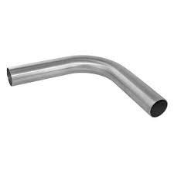
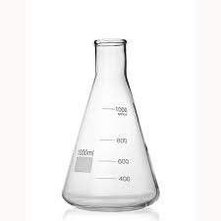
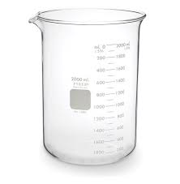
#4b distillation
Eau froide
Refroidie
Erlenmeyer
Résidu
Distillat
Substance pure
solvant

Slide 7
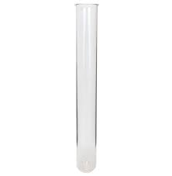
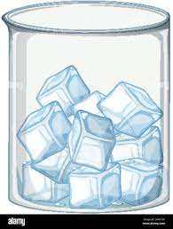
#4b distillation
Eau froide
Tube
Mélange homogène
Refroidie
Erlenmeyer
Glace bécher
Substance pure
Plaque chauffante

